Slide 1
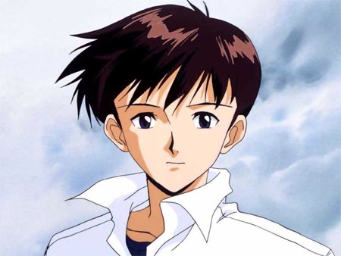
Nice to meet you.
はじめまして。

Slide 2
I’m Shinji.
ぼくは しんじ です。

Slide 3
I’m ten years old.
１０さいです。

Slide 4
My birthday is in August.
たんじょうびは はちがつです。

Slide 5
I like broccoli.
Brokori が すきです。

Slide 6
I don’t like chocolate.
Chokoretto がすきじゃないです。

Slide 7
There are five people in my family.
かぞくは ５にんです。

Slide 8
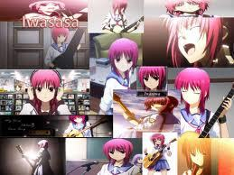
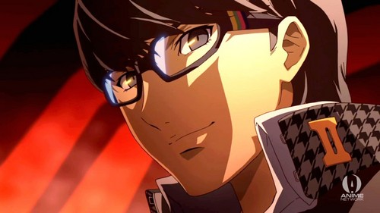
There’s my dad, mum, older sister and older brother.
おとうさんと おかあさんと
おねえさんと おにいさん です。

Slide 9
Please look after me.
よろしくおねがいします。

